Slide 1
Краткая презентация образовательной программы дошкольного образования ГБДОУ детского сада№ 12
Курортного района Санкт-Петербурга
«Солнечный остров»

Slide 2
Образовательная программа дошкольного образования ГБДОУ детского сада № 12 Курортного района Санкт-Петербурга «Солнечный остров» является нормативным документом, регламентирующим организацию образовательного процесса в дошкольном образовательном учреждении и разработана педагогами в соответствии с Федеральным государственным образовательным стандартом дошкольного образования

Slide 3
На кого ориентирована Программа?
Программа ГБДОУ детский сад №12 Курортного района Санкт-Петербурга ориентирована на детей от 1,5 до 7 лет, посещающих общеразвивающие группы программы учитывает возрастные и индивидуальные особенности детей, воспитывающихся в образовательном учреждении.
Содержание программы учитывает возрастные и индивидуальные особенности детей, воспитывающихся в образовательном учреждении.
В детском саду № 12 «Солнечный остров» функционирует 4 группы общеразвивающей направленности, из них 1 группа раннего возраста, 1 средняя, 1 старшая, 1 подготовительная к школе группа.
Срок реализации программы 5 лет.

Slide 4
Цель Программы
Проектирование социальных ситуаций развития ребенка и развивающей предметно-пространственной среды, обеспечивающих позитивную социализацию, мотивацию и поддержку индивидуальности детей через общение, игру, познавательно-исследовательскую деятельность и другие формы активности.

Slide 5
Задачи Программы
Охрана и укрепление физического и психического здоровья детей, в том числе их эмоционального благополучия.
Обеспечение равных возможностей для полноценного развития каждого ребенка в период дошкольного детства независимо от места проживания, пола, нации, языка, социального статуса, психофизиологических и других особенностей (в том числе ограниченных возможностей здоровья).
Создание благоприятных условий развития детей в соответствии с их возрастными и индивидуальными особенностями и склонностями, развития способностей и творческого потенциала каждого ребенка как субъекта отношений с самим собой, другими детьми, взрослыми и миром.
Объединение обучения и воспитания в целостный образовательный процесс на основе духовно-нравственных и социокультурных ценностей и принятых в обществе, правил и норм поведения в интересах человека, семьи, общества.
Формирование общей культуры личности детей, развитие их социальных, нравственных, эстетических, интеллектуальных, физических качеств, инициативности, самостоятельности и ответственности ребенка, формирование предпосылок учебной деятельности.
Формирование социокультурной среды, соответствующей возрастным, индивидуальным, психологическим и физиологическим особенностям детей.
Обеспечение психолого-педагогической поддержки семьи и повышения компетентности родителей (законных представителей) в вопросах развития и образования, охраны и укрепления здоровья детей.
Обеспечение преемственности целей, задач и содержания дошкольного общего и начального общего образования.

Slide 6
Содержание Программы
Программа охватывает образовательные области:
Социально-коммуникативное развитие
Познавательное развитие
Речевое развитие
Художественно-эстетическое развитие
Физическое развитие

Slide 7
Социально-коммуникативное развитие
Направлено на усвоение норм и ценностей, принятых в обществе, включая моральные и нравственные ценности; развитие общения и взаимодействия ребёнка с взрослыми и сверстниками; становление самостоятельности, целенаправленности и саморегуляции собственных действий; развитие социального и эмоционального интеллекта, эмоциональной отзывчивости, сопереживания, формирование готовности к совместной деятельности со сверстниками, формирование уважительного отношения и чувства принадлежности к своей семье и к сообществу детей и взрослых в Организации; формирование позитивных установок к различным видам труда и творчества; формирование основ безопасного поведения в быту, социуме, природе.

Slide 8
Познавательно развитие
Предполагает развитие интересов детей, любознательности и познавательной мотивации; формирование познавательных действий, становление сознания; развитие воображения и творческой активности; формирование первичных представлений о себе, других людях, объектах окружающего мира, о свойствах и отношениях объектов окружающего мира (форме, цвете, размере, материале, звучании, ритме, темпе, количестве, числе, части и целом, пространстве и времени, движении и покое, причинах и следствиях и др.), о малой родине и Отечестве, представлений о социокультурных ценностях нашего народа, об отечественных традициях и праздниках, о планете Земля как общем доме людей, об особенностях её природы, многообразии стран и народов мира.

Slide 9
Речевое развитие
Включает владение речью как средством общения и культуры; обогащение активного словаря; развитие связной, грамматически правильной диалогической и монологической речи; развитие речевого творчества; развитие звуковой и интонационной культуры речи, фонематического слуха; знакомство с книжной культурой, детской литературой, понимание на слух текстов различных жанров детской литературы; формирование звуковой аналитико-синтетической активности как предпосылки обучения грамоте.

Slide 10
Художественно-эстетическое развитие
Предполагает развитие предпосылок ценностно-смыслового восприятия и понимания произведений искусства (словесного, музыкального, изобразительного), мира природы; становление эстетического отношения к окружающему миру; формирование элементарных представлений о видах искусства; восприятие музыки, художественной литературы, фольклора; стимулирование сопереживания персонажам художественных произведений; реализацию самостоятельной творческой деятельности детей (изобразительной, конструктивно-модельной, музыкальной, и др.).

Slide 11
Физическое развитие
Включает приобретение опыта в следующих видах деятельности детей: двигательной, в том числе связанной с выполнением упражнений, направленных на развитие таких физических качеств, как координация и гибкость; способствующих правильному формированию опорно-двигательной системы организма, развитию равновесия, координации движения, крупной и мелкой моторики обеих рук, а также с правильным, не наносящем ущерба организму, выполнением основных движений (ходьба, бег, мягкие прыжки, повороты в обе стороны), формирование начальных представлений о некоторых видах спорта, овладение подвижными играми с правилами; становление целенаправленности и саморегуляции в двигательной сфере; становление ценностей здорового образа жизни, овладение его элементарными нормами и правилами (в питании, двигательном режиме, закаливании, при формировании полезных привычек).

Slide 12
Реализация Программы осуществляется ежедневно:
в процессе организованной образовательной деятельности с детьми (непрерывной образовательной деятельности);
в ходе режимных моментов;
в процессе самостоятельной деятельности детей в различных видах детской деятельности;
в процессе взаимодействия с семьями детей по реализации программы.

Slide 13
Часть образовательной программы, сформированная участниками образовательных отношений, направлена на пробуждение интереса дошкольников к родному городу. Формирование элементарных умений, необходимых для жизни в родном городе.

Slide 14
Характеристика взаимодействия педагогического коллектива с семьями детей.
Семья является институтом первичной социализации и образования, который оказывает большое влияние на развитие ребенка в младенческом, раннем и дошкольном возрасте. Поэтому педагогам, реализующим образовательные программы дошкольного образования, необходимо учитывать в своей работе такие факторы, как условия жизни в семье, состав семьи, ее ценности и традиции, а также уважать и признавать способности и достижения родителей (законных представителей) в деле воспитания и развития их детей.
Тесное сотрудничество с семьей делает успешной работу ГБДОУ №12. Только в диалоге обе стороны могут узнать, как ребенок ведет себя в другой жизненной среде. Обмен информацией о ребенке является основой для воспитательного партнерства между родителями (законными представителями) и воспитателями, то есть для открытого, доверительного и интенсивного сотрудничества обеих сторон в общем деле образования и воспитания детей.
Взаимодействие с семьей в духе партнерства в деле образования и воспитания детей является предпосылкой для обеспечения их полноценного развития.

Slide 15
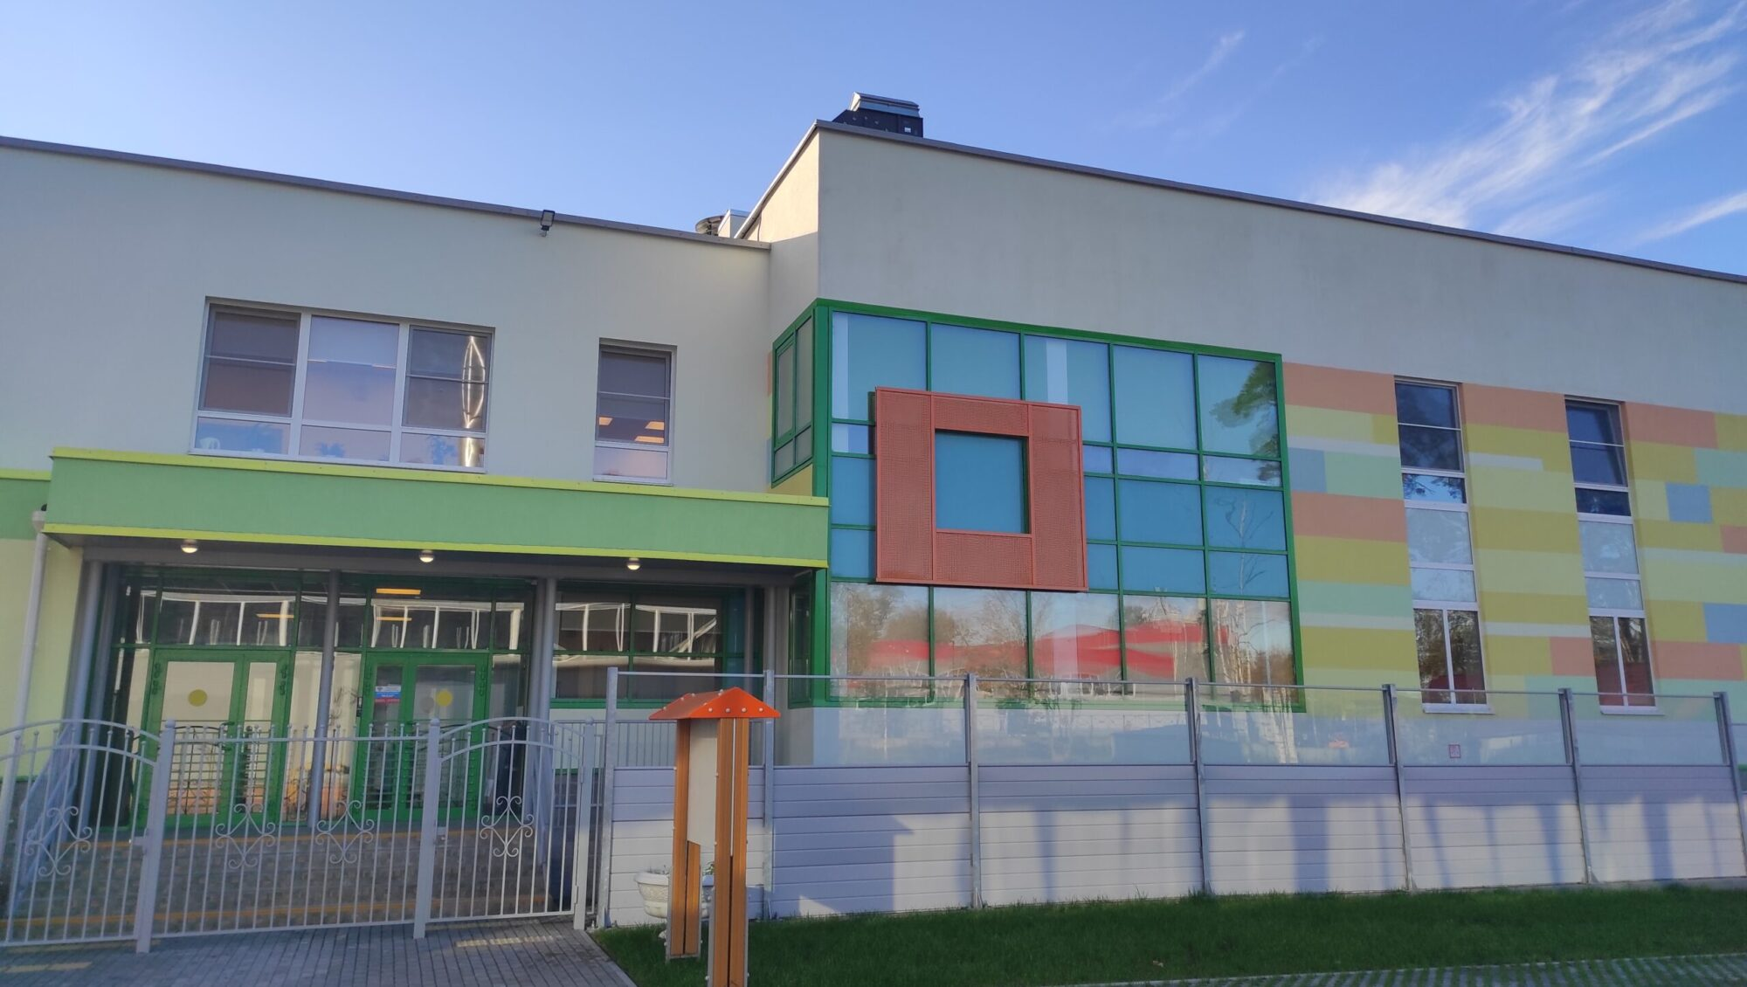
Более подробно ознакомится с Программой можно на сайте детского сада «Солнечный остров» http://12razliv.ru/

